Slide 1
JIG Formation
공정흐름
2024.03.07
하이테크사업팀

Slide 2
변경이력
JIG Formation 공정흐름
0.1 | 2024.03.02 | 최초 작성 | 노철진
0.2 | 2024.03.12 | 설비 운영 이미지 추가 | 노철진
0.3 | 2024.04.02 | Sequence Diagram 추가 | 노철진

Slide 3
Jig Formation
Relation
공정 흐름
공정 흐름 상세 처리

Slide 4
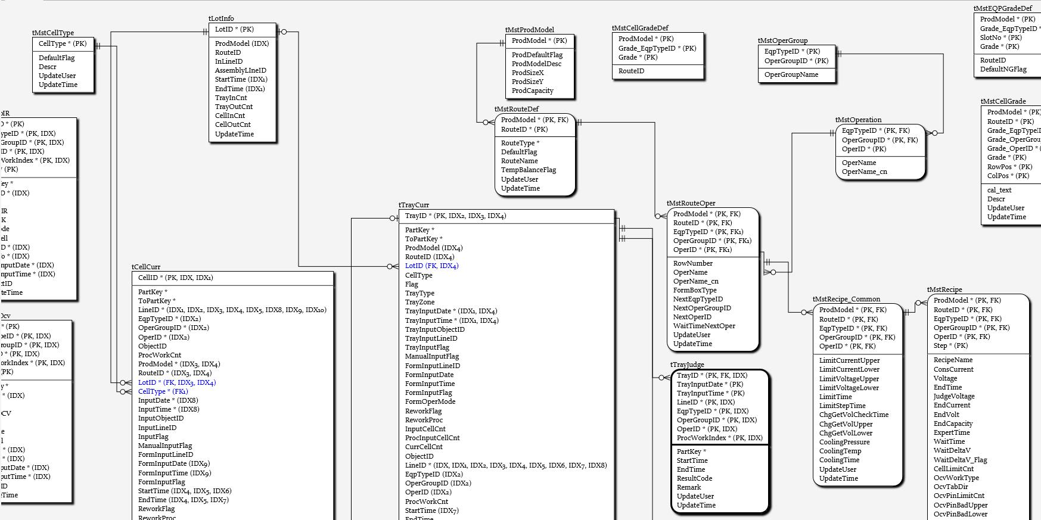
Relations

Slide 5
Recipe ID 코드 체계
대상 | 코드 체계 | 부여규칙
Recipe ID |  | ■ 부여 기준 N1 ~ N4 : Route ID N5 : Equipment Type - J : Jig Formation - D: DSF N6 : Oper Group - Jig Formation 1) Charge 2) Discharge 3) OCV 4) DC-IR 5) 가압 IR/OCV - DSF 1) IR 2) Vision Inspect 3) Weight Measurement 4) IR/OCV N7 : 공정 Index
예시 | [실 적용 DATA] P101J11 : Jig Formation Charge 레시피 P101J21 : Jig Formation Discharge 레시피
Oper Group
Equipment Type
공정 Index
N1
N2
N3
N4
N5
N6
N7
Route ID
Oper ID

Slide 6
Object ID 코드 체계
대상 | 코드 체계 | 부여규칙
Object ID |  | ■ 부여 기준 N1 ~ N3 : Line ID N4 : Equipment Type - J : Jig Formation - D: DSF N5 : Line N6 ~ N7 : Bay N8 ~ N9 : Jig
예시 | [실 적용 DATA] 001J10101 ~ 001J10108 : 1Line-01Bay-01Jig ~ 1Line-01Bay-08Jig 001J10201 ~ 001J02108 : 1Line-02Bay-01Jig ~ 1Line-02Bay-08Jig
Line ID
Eqp Type ID
Unit ID
N1
N2
N3
N4
N5
N6
N7
N8
N9
Line
Bay
Box

Slide 7

Jig Formation Route
000
JC1
J31
J11
J21
Start
Formation Cell 정보 생성
Jig 투입 체크
OCV #1
charge#1
Discharge #1
J32
J12
J22
J51
D21
OCV #2
Charge #2
Discharge #2
가압 IR/OCV #1
IR
D22
D23
D24
End
Vision Inspect
Weight Measure
IR/OCV

Slide 8




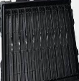




Jig Formation 설비 운영 이미지
Tray ID & Cell ID 리딩
Cell 정보 생성
+
Tray
Cell
Bcr
작업자 UI
(Cell 정보 생성 화면)
Tray 이동
PLC
PC
CB
LD Port
(실 Tray Load)
Jig Formation
TB
1
작업자 Tray 투입
ULD Port
(공 Tray Unload)
Dummy Buffer
LD Buffer
ULD Buffer
가상 Jig ID
LD Port
(공 Tray Load)
ULD Port
(실 Tray Unload)
10101
10102
10103
10104
10105
10106
10107
10108
가압
IR/OCV
CB
TB
TB
Tray Barcode
CB
Cell Barcode
프로그램 종류: Jig Formation단 plc controller, Jig fomation controller,
가압IR/OCV Controller

Slide 9
Jig Formation Message
번호 | Command | 분류 | Command | Direction | Reply
1 | 작업 실 처리 Data 보고 | 공통 | 901 | H <- M | 902
2 | 작업 실 처리 Data 보고 응답 | 공통 | 902 | H -> M | X
3 | 작업 시작/ 종료 보고 | 공통 | 905 | H <- M | 906
4 | 작업 시작/ 종료 보고 응답 | 공통 | 906 | H -> M | X
5 | 설비상태 보고 지시 | 공통 | 909 | H -> M | 910
6 | 설비상태 보고 지시 응답 | 공통 | 910 | H <- M | X
7 | 작업 실 처리 Data 재 보고 | 공통 | 911 | H -> M | 912
8 | 작업 실 처리 Data 재 보고 응답 | 공통 | 912 | H <- M | X
9 | 설비 상태 보고 | 공통 | 913 | H <- M | X
10 | 작업 Mode 보고 | 공통 | 917 | H <- M | 918
11 | 작업 Mode 보고 응답 | 공통 | 918 | H -> M | X
12 | 작업 Mode 지시 | 공통 | 921 | H -> M | 922
13 | 작업 Mode 지시 응답 | 공통 | 922 | H <- M | X
14 | 통신상태 보고 요청 | 공통 | 925 | H <-> M | 926
15 | 통신상태 보고 요청 응답 | 공통 | 926 | H <-> M | X
16 | Tray Load요청/도착 보고 | 공통 | 933 | H <- M | 934
17 | Tray Load요청/도착 보고 응답 | 공통 | 934 | H -> M | X
18 | Tray Unload 요청/완료 보고 | 공통 | 937 | H <- M | 938
19 | Tray Unload 요청/완료 보고 응답 | 공통 | 938 | H -> M | X
20 | 통신처 설정 변경 지시 | 공통 | 949 | H -> M | 950
21 | 통신처 설정 변경 지시 응답 | 공통 | 950 | H <- M | X
22 | 통신 개통보고 | 공통 | 961 | H <- M | 962
23 | 통신 개통보고에 대한 응답 | 공통 | 962 | H -> M | X
24 | Unknown Command | 공통 | 981 | H <-> M | X
25 | 설비 Trouble | 공통 | 985 | H <- M | X

Slide 10
Jig Formation Message
번호 | Command | 분류 | Command | Direction | Reply
1 | Recipe 요청 | Formation | 101 | H <- M | 102
2 | Recipe 통보 | Formation | 102 | H -> M | X
3 | 설비 작업 정지 지시 | Formation | 129 | H -> M | 130
4 | 설비 작업 정지 지시 응답 | Formation | 130 | H <- M | X
5 | 설비 작업 재 시작 지시 | Formation | 133 | H -> M | 134
6 | 설비 작업 재 시작 지시 응답 | Formation | 134 | H <- M | X
7 | 설비 마지막 | Formation | 135 | H -> M | 136
8 | 설비 마지막 상태보고 지시 응답 | Formation | 136 | H <- M | X
9 | 설비 Tray Unload 요청 지시 | Formation | 137 | H -> M | 138
10 | 설비 Tray Unload 요청 지시 응답 | Formation | 138 | H <- M | X
11 | Cell Information 요청 | Formation | 151 | H <- M | 152
12 | Cell Information 요청 응답 with recipe | Formation | 152 | H -> M | X
13 | Cell 실처리 데이터 보고 | Formation | 153 | H <- M | 154
14 | Cell 실처리 데이터 보고 응답 | Formation | 154 | H -> M | X

Slide 11
Jig Formation 공정흐름 상세
Jig Formation 물류 Zone
EQP(PLC) 투입부
Host
EQP(PLC) 배출부
Host
투입부 Tray 도착 with Tray ID
투입부 Tray 도착 Confirm(Tray 투입 가능 체크)
Cell 이재 작업 시작 with Tray ID
배출부 Tray 도착 with Tray ID
Cell 이재 작업 시작 Confirm(투입 가능 체크)
배출부 Tray 도착 Confirm(공 Tray 여부 체크)
Cell 정보 확인 요청 with Cell ID
Cell 배출 작업 완료 with Tray ID
Cell 정보 확인 Confirm
Cell 배출 작업 완료 Confirm(Tray 배출 가능 체크)
Cell 이재 작업 완료 with Tray ID
Cell 이재 작업 완료 Confirm(Tray 배출 가능 체크)
Load Buffer 이재 완료
Load Buffer 이재 완료 Confirm with 가상 Jig ID
Jig Formation 작업
Unload Buffer 이재 완료 with 가상 Jig ID
Unload Buffer 이재 완료 Confirm
가압 IR/OCV 작업

Slide 12
Jig Formation 공정흐름 상세
Jig Formation Heating Jig Zone
EQP(PC)
Host
Jig Load 요청 (933)
Jig Load 요청 응답 (934)
Jig 도착 보고 (933)
Jig 도착보고 응답(934)
Recipe 요청(101)
Recipe 요청 응답(102)
작업 시작 보고 (905)
작업 시작 보고 응답 (906)
작업 데이터 보고 (901)
작업 데이터 보고 응답 (902)
Y
작업 종료 보고 (905)
Next 공정
작업 종료 보고 응답 (906)
N
Unload 요청 (937)
Unload 요청 응답 (938)
Unload 완료보고 (937)
Unload 완료보고 응답 (938)

Slide 13
Jig Formation 공정흐름 상세
Jig Formation 가압/IR OCV
EQP(PC)
Host
Cell Information 요청 (151)
Cell Information 요청 응답 (152) with recipe
Cell 실처리 데이터 보고 (153)
Cell 실처리 데이터 보고 응답(154)

Slide 14
Jig Formation Sequence Diagram
작업 UI
Scheduler(PLC)
Scheduler(PC)
Biz
Cell 정보 생성 요청
투입Cell정보 생성
spFormationInput(TrayID)
Cell 정보 생성
투입부 Tray 도착
공Tray 체크
투입부 Tray 도착 컨펌
Cell 이재 작업 시작
이재 작업 시작 컨펌
Cell 정보 확인 요청
Cell 정보 체크
spGetCellStatusCell
Cell 정보 컨펌
Cell 이재 작업 완료
공 Tray 처리
spSetTrayCellOutput (TrayID),
spFormationInput_Emtpy(TrayID)
이재 작업 완료 컨펌
Load Buffer 이재 완료
가상 Jig ID 획득
Jig ID Down
Jig Load 요청 (933)
Jig Load 요청 컨펌 (934)

Slide 15
Jig Formation Sequence Diagram
작업 UI
Scheduler(PLC)
Scheduler(PC)
Biz
Jig 도착 보고 (933)
Jig 공정 Cell 투입 처리
spSetTrayCellInput(JigID)
Jig 도착 보고 응답 (934)
Recipe 요청 (101)
Recipe ID 획득
spGetRecipeBody
Recipe 요청 응답 with Recipe Body
작업 시작 보고 (905)
작업 시작 처리
spSetProcStartEnd(S)
작업 시작 보고 응답 (906)
작업 데이터 보고 (901)
Formation 데이터 저장 처리
SP_MEA_DATA_APD
작업 데이터 보고 응답 (902)
작업 종료 보고 (905)
작업 종료 처리
spSetProcStartEnd(E)
작업 종료 보고 응답 with Next 공정 여부
Jig Unload 요청 (937)
Jig Unload 요청 응답 (938)
Jig Unload 완료 보고 (937)
Cell 배출 처리
spSetTrayCellOutput(JigID)
Jig Unload 완료 보고 응답 (938)

Slide 16
Jig Formation Sequence Diagram
작업 UI
Scheduler(PLC)
가압 IR/OCV(PC)
Biz
Unload Buffer 이재 완료
Cell IDs 동일 Model, Route 체크
spGetCellStatus
Unload Buffer 이재 완료 확인
Cell Information 요청 (151)
셀 정보 확인 & 작업 시작 처리
spGetCellStatusCell, spSetProcStartEndCell(S)
Cell Information 요청 응답 (152)
Cell 실처리 데이터 보고(153)
데이터 저장 처리 & 불량Cell 처리, 작업 종료 처리
SP_MEA_DATA_APD, spSetBadCell
spSetProcStartEndCell(E)
Cell 실처리 데이터 보고 응답(154)
배출부 Tray 도착
Tray 정보 체크
Tray 도착 보고 컨펌
배출부 Tray 이재 작업 완료
Tray에 Cell 투입 처리
spSetTrayCellInput(TrayID)
배출부 이재 작업 완료 컨펌
배출부 Tray Unload
배출부 Tray Unload 컨펌

Slide 17
Jig Formation 공정 흐름 상세 처리
공정 체크
투입 Cell 정보 생성
투입부 Tray 도착
1. 처리
바코드 Reading Tray 투입 가능 여부 체크
- Tray 정보 획득
- 공 Tray 여부 체크(Flag == ‘E’)
Cell 정보 생성(spFormationInput(TrayID))
1. 처리
도착 Tray ID 체크
- Tray ID Length 비교
Tray 정보 획득
Tray ID 존재 유무 확인
Next 공정 체크(NextEqpTypeID == ‘J’)
Cell 유무 체크(Flag = ‘F’)
체크 이상시 설비에 Trobule Bit ON
설비 Alarm

Slide 18
Jig Formation 공정 흐름 상세 처리
공정 체크
Cell 이재 작업 시작
Cell 정보 확인 요청
1. 처리
Tray ID 체크
- Tray ID Length 비교
Tray 정보 획득
Tray ID 존재 유무 확인
Next 공정 체크(NextEqpTypeID == ‘J’)
Cell 유무 체크(Flag = ‘F’)
체크 이상시 설비에 Trobule Bit ON
- 설비 Alarm
Tray Cell 이재 작업 Flag Update(Flag = ‘M’)
1. 처리
Cell 바코드 Reading Cell ID 체크
- Cell ID Length 비교
- Dummy Cell 체크
Cell 정보 획득
Cell ID 존재 유무 확인
Next 공정 체크(NextEqpTypeID == ‘J’)
동일 Model, Route 체크
체크 이상시 설비에 Trobule Bit ON
설비 Alarm

Slide 19
Jig Formation 공정 흐름 상세 처리
공정 체크
Cell 이재 작업 완료
Load Buffer 이재 완료
1. 처리
Tray ID 체크
- Tray ID Length 비교
Tray 정보 획득
Tray ID 존재 유무 확인
투입 Tray 공Tray 처리(spSetTrayCellOutput (TrayID) , spFormationInput_Emtpy(TrayID) )
1. 처리
투입 Cell IDs 획득
동일 Model, Route 체크
설비에 가상 Jig ID Down

Slide 20
Jig Formation 공정 흐름 상세 처리
공정 체크
Jig Load 요청(933)
Jig 도착 보고(933)
1. 수신 메시지 확인
Status(R: Request, A: Arrive) 확인
- Status 값이 NULL인 경우 Error 처리
요청 설비 타입 확인(Jig Formation 설비 여부)
2. 수신 메시지 처리
설비 정보 획득
설비 상태(UnitStatus == ‘I’) 여부 확인
설비 Process Status 확인
- ProcessStatus가 이미 R:Reserved, P:Load Complete 이면 Load Request 무시
Jig ID 여부확인
- 해당 Unit에 Jig ID가 있으면 Trouble 처리(ProcessStatus = ‘T’)
설비 진행상태 변경
- JIG ID = NULL, ProcessStatus = ‘L’, FormTrouFlag = NULL
1. 수신 메시지 확인
Status(R: Request, A: Arrive) 확인
- Status 값이 NULL인 경우 Error 처리
요청 설비 타입 확인(Jig Formation 설비 여부)
2. 수신 메시지 처리
설비 정보 획득
JIG ID 길이 체크
JIG 정보 획득
투입 가능 조건 체크
- 투입가능 모델 체크(설비의 InModelID와 Jig의 ProdModel 비교)
- Route ID 체크(설비의 InRouteID와 Jig의 RouteID 비교)
- Cell Type 체크(설비의 InCellType과 Jig의 CellType 비교)
- 이전공정 종료 시간 체크
Unit 상태 체크
Jig 정보 정합성 검증(비정상 Jig는 Abnormal 상태로 변경)
도착보고 처리
- Jig Next 공정 체크(NextEqpTypeID == ‘1’ )
- 설비 상태 IDLE(UnitStatus == ‘I’) 여부 확인
- 설비 진행상태 변경
ProcessStatus = ‘I’, FormTrouFlag = NULL, StartEndTime = current Time
Jig 정보 변경(ObjectID, BarObjectID, BarReadTime)
Jig 에 Cell 투입 처리(spSetTrayCellInput(JigID))

Slide 21
Jig Formation 공정 흐름 상세 처리
공정 체크
Recipe 요청(101)
작업 시작 보고(905)
1. 수신 메시지 처리
설비정보 획득
- 설비정보 획득 실패시 Recipe 요청 응답(102)에 ret = ‘9’(Host Trouble 작업중지) 송신
Jig 정보 획득
- Jig 정보 획득 실패시 Recipe 요청 응답(102)에 ret = ‘9’(Host Trouble 작업중지) 송신
- Jig 길이 체크
- Jig 상태 확인 & Pause 상태 확인
Recipe ID 획득
- Recipe ID 획득 실패시 Recipe 요청 응답(102)에 ret = ‘1’ (Recipe 재전송 요구) 송신
Recipe Body 획득
1. 수신 메시지 확인
Status(S: Start, E: End) 확인
- Status 값이 NULL인 경우 Error 처리
2. 수신 메시지 처리
Recipe ID 체크
- Jig 정보 획득
- 설비 정보 획득
- Recipe ID 비교(설비에서 보낸 Recipe ID와 Jig 정보에서 획득한 Recipe ID 비교)
- 설비요청 RecipeID == Jig RouteID+NextEqpTypeID+NextOperGroupID+NextOperID
- 설비 상태(UnitStatus == ‘R’) 여부 확인
설비 정보 획득
JIG 정보 확인
- JIG ID 확인
- 투입 가능 모델 확인
- 투입 가능 Route 확인
- 905 Commond로 송신한 Jig ID 와 설비 정보 Jig ID 비교
이전 작업 종료시간 확인(작업 시작 시간은 있는데 작업 종료시간이 없으면 설비 Pause)
공정 시작 처리(spSetProcStartEnd(S))(현재공정, Next 공정 변경..)
처리 결과 비정상인 경우 설비로 Unknown Command(981) 송신

Slide 22
Jig Formation 공정 흐름 상세 처리
공정 체크
작업 데이터 보고(901)
작업 종료 보고(905)
수신 메시지 처리
Recipe ID 체크
- Jig 정보 획득
- 설비 정보 획득
- Recipe ID 비교(설비에서 보낸 Recipe ID와 Jig 정보에서 획득한 Recipe ID 비교)
- 설비요청 RecipeID == Jig RouteID+EqpTypeID+OperGroupID+OperID
- 설비 상태(UnitStatus == ‘R’) 여부 확인
Formation 데이터 저장 처리(SP_MEA_DATA_APD)
- Tray 정보 획득
- 설비 정보 획득
- Recipe ID 비교(설비에서 보낸 Recipe ID와 Jig 정보에서 획득한 Recipe ID 비교)
- 설비요청 RecipeID == Jig RouteID+NextEqpTypeID+NextOperGroupID+NextOperID
- 설비 상태(UnitStatus == ‘R’) 여부 확인
데이터 저장 처리 결과 비정상(Host Trouble)인 경우 설비로 Unknown Command(981) 송신
1. 수신 메시지 확인
Status(S: Start, E: End) 확인
- Status 값이 NULL인 경우 Error 처리
2. 수신 메시지 처리
Recipe ID 체크
- Tray 정보 획득
- 설비 정보 획득
- Recipe ID 비교(설비에서 보낸 Recipe ID와 Jig 정보에서 획득한 Recipe ID 비교)
- 설비요청 RecipeID == Jig RouteID+EqpTypeID+OperGroupID+OperID
- 설비 상태(UnitStatus == ‘R’) 여부 확인
온도 값 저장(spMeaTemp_Form_End)
Gripping Count 저장(spSetGrippingCnt)
JIG 정보 획득
- JIG ID 확인(905 Command로 송신한 Jid ID 와 Jig 정보 확인)
- 설비 타입 확인(905 Command로 송신한 설비 타입과 Jig 정보 설비 타입 비교)
작업 종료 처리(spSetProcStartEnd(E))(현재공정, Next 공정 변경..)
처리 결과 비정상인 경우 설비로 Unknown Command(981) 송신

Slide 23
Jig Formation 공정 흐름 상세 처리
공정 체크
Unload 요청(937)
Unload 완료 보고(937)
1. 수신 메시지 확인
Status(R: Request, E: End) 확인
- Status 값이 NULL인 경우 Error 처리
2. 수신 메시지 처리
설비 정보 획득
Jig 정보 획득
- Jig 정보 체크( Jig ID 길이 & Jig 등록 여부 체크)
Unload 요청 Jig ID와 설비의 Jig ID 비교
Jig 비정상 종료 확인
- Jig Status 가 실행중인지 체크(Status == ‘R’)
- Jig 공정 종료시간 유무 체크(EndTime.Length < 1)
Jig Next 공정 동일 설비 진행 여부 확인(EqpTypeID == NextEqpId)
설비 진행상태 변경
- ProcessStatus = ‘U’, FormWorkChannel = NULL, FormTrouFlag = NULL
처리 중 오류 발생하면 설비 진행상태 Trouble로 변경
- ProcessStatus = ‘T’, FormTrouFlag = NULL
1. 수신 메시지 확인
Status(R: Request, E: End) 확인
- Status 값이 NULL인 경우 Error 처리
2. 수신 메시지 처리
설비 정보 획득
- OLD Jig ID(설비의 Jig ID), 수동예약 여부 취득
설비 상태 변경
- JigID = NULL, OldJigID = ‘설비취득 JigID’, PhysicalStuatus = NULL, ProcessStatus = “”, FormTrouFlag = NULL
Jig에서 Cell 배출 처리(spSetTrayCellOutput(JigID))

Slide 24
Jig Formation 공정 흐름 상세 처리
공정 체크
Unload Buffer 이재 완료
Cell Information 요청(151)
1. . 처리
배출 Cell IDs 획득
동일 Model, Route 체크
1. 수신 메시지 처리
설비정보 획득
- 설비정보 획득 실패시 Recipe 요청 응답(102)에 ret = ‘9’(Host Trouble 작업중지) 송신
Cell 정보 획득
- Cell 정보 획득 실패시 Recipe 요청 응답(152)에 ret = ‘9’(Host Trouble 작업중지) 송신
- Cell ID Length 체크
- Cell Next 공정(가압 IR/OCV) 체크(OperGroupID == ‘5’)
Recipe ID 획득
- Recipe ID 획득 실패시 Recipe 요청 응답(152)에 ret = ‘1’ (Recipe 재전송 요구) 송신
Recipe Body 획득
작업시작 처리(spSetProcStartEndCell(S))

Slide 25
Jig Formation 공정 흐름 상세 처리
공정 체크
Cell 실처리 데이터 보고(153)
배출부 Tray 도착
수신 메시지 처리
Recipe ID 체크
- 설비 정보 획득
- Recipe ID 비교(설비에서 보낸 Recipe ID와 비교)
- 설비요청 RecipeID == RouteID+EqpTypeID+OperGroupID+OperID
- 설비 상태(UnitStatus == ‘R’) 여부 확인
Formation 데이터 저장 처리(SP_MEA_DATA_APD)
- Tray 정보 획득
- 설비 정보 획득
- Recipe ID 비교(설비에서 보낸 Recipe ID와 비교)
- 설비요청 RecipeID == RouteID+NextEqpTypeID+NextOperGroupID+NextOperID
- 설비 상태(UnitStatus == ‘R’) 여부 확인
작업 종료 처리(spSetProcStartEndCell(E))(현재공정, Next 공정 변경..)
데이터 저장 처리 결과 비정상(Host Trouble)인 경우 설비로 Unknown Command(981) 송신
1. 처리
도착 Tray ID 체크
- Tray ID Length 비교
Tray 정보 획득
Tray ID 존재 유무 확인
Next 공정 체크(NextEqpTypeID == ‘D’)
Cell 유무 체크(Flag = ‘E’)
체크 이상시 설비에 Trobule Bit ON
설비 Alarm

Slide 26
Jig Formation 공정 흐름 상세 처리
공정 체크
Tray 이재 작업 완료
DSF 투입부 Tray 도착
1. 처리
투입 Tray ID 체크
- Tray ID Length 비교
Tray 정보 획득
Tray ID 존재 유무 확인
Next 공정 체크(NextEqpTypeID == ‘D’)
투입 Cell IDs 획득
동일 Model, Route 체크
Tray에 Cell 투입 처리(spSetTrayCellInput(TrayID))
체크 이상시 설비에 Trobule Bit ON
설비 Alarm
1. 처리
도착 Tray ID 체크
- Tray ID Length 비교
Tray 정보 획득
Tray ID 존재 유무 확인
Next 공정 체크(NextEqpTypeID == ‘D’)
Cell 유무 체크(Flag = ‘F’)
체크 이상시 설비에 Trobule Bit ON
설비 Alarm

Slide 27
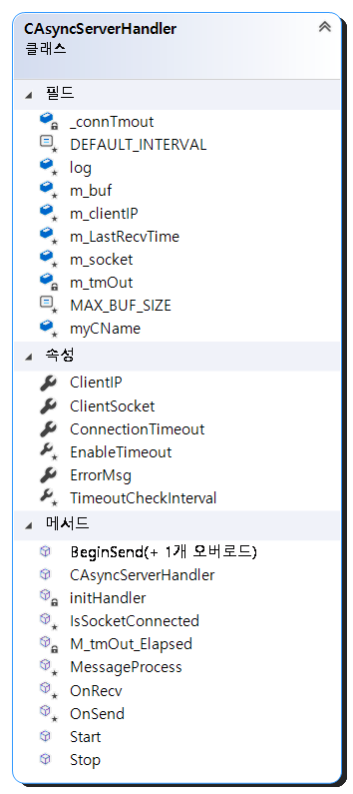
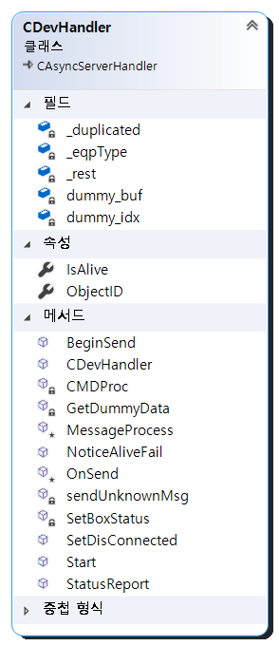
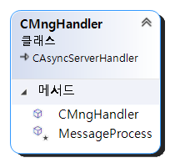
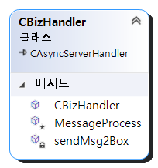
Jig Formation Class
Scheduler Class

